Slide 1
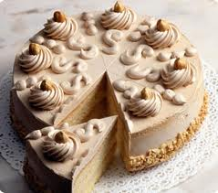
FRACCIONES, POTENCIAS Y RAÍCES

Slide 2
Unidad 2
Fracciones
Fracciones Equivalentes
Operaciones con fracciones
Problemas con fracciones
Representación de fracciones
Relación Fracciones y Decimales
Potencias y raíces

Slide 3
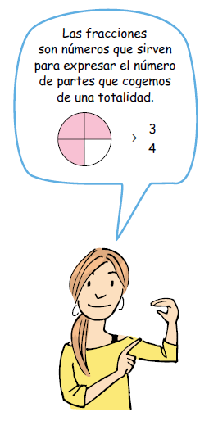
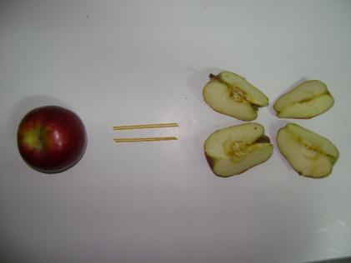
¿QUÉ ES UNA FRACCIÓN?

Slide 4
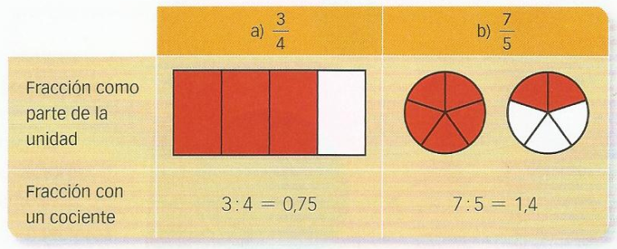
INTERPRETACIÓN DEL CONCEPTO DE FRACCIÓN
Representación
Cómo cociente
Cómo operador

Slide 5
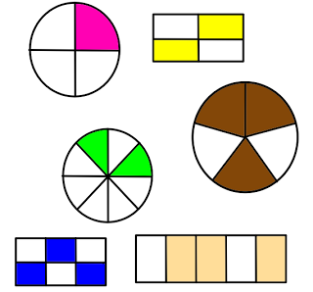
REPRESENTACIÓN DE FRACCIONES
1

Slide 6
REPRESENTACIÓN DE FRACCIONES

Slide 7
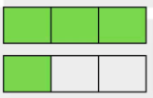
REPRESENTACIÓN DE FRACCIONES

Slide 8
INTERPRETACIONES – PARTE DE LA UNIDAD
¿Qué fracción de olivos presenta en esta ocasión la parte coloreada en estos terrenos?

Slide 9
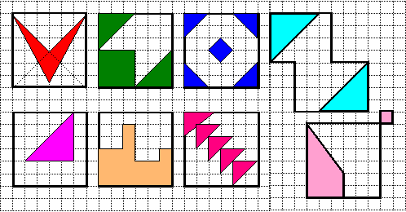
INTERPRETACIONES – PARTE DE LA UNIDAD
Escribe la fracción que representan las siguientes figuras:

Slide 10
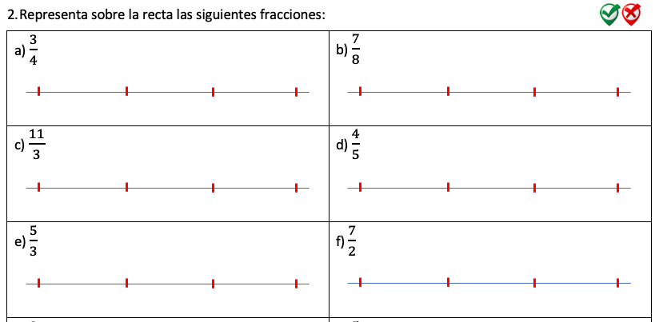
REPRESENTACION EN LA RECTA
2

Slide 11
REPRESENTACION EN LA RECTA

Slide 12
EJERCICIOS
3
Opera con las siguientes fracciones:
a) $\frac{5}{9}$ de 18 = | b) $\frac{6}{5}$ de 105 = | c) $\frac{3}{11}$ de 99 =

Slide 13
EJERCICIOS
4
En un instituto hay 352 alumnos. Las chicas representan 3/8 del total. ¿Cuántos chicas y chicos hay?

Slide 14
EJERCICIOS
5
Ángel camina todos los días 1,034 km para ir al instituto. Si ya ha recorrido 645 m. ¿Qué fracción del camino le falta por recorrer?

Slide 15
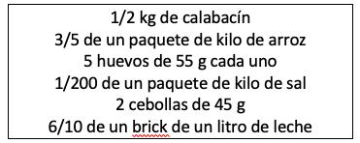
EJERCICIOS
6
En un libro de cocina hemos encontrado la siguiente receta::
Calcula cuántos gramos de comida va a obtener en total.

Slide 16
FRACCIONES PROPIAS E IMPROPIAS

Slide 17
FRACCIONES PROPIAS E IMPROPIAS

Slide 18
EJERCICIOS
7
Expresa las fracciones impropias como suma de un nº entero más una fracción propia:
a) $\frac{7}{3}$ = __ + | b) $\frac{13}{4}$ = __ + | c) $\frac{16}{3}$ = __ +
d) $\frac{37}{5}$ = __ + | e) $\frac{9}{2}$ = __ + | f) $\frac{28}{9}$ = __ +

Slide 19
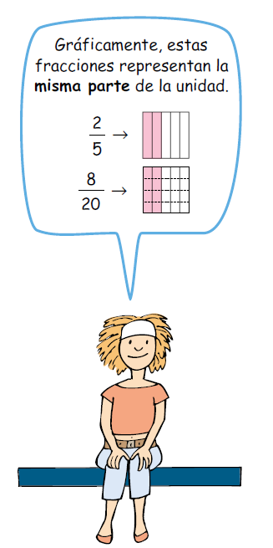
FRACCIONES EQUIVALENTES

Slide 20
EJERCICIOS
8
Comprueba si las siguientes fracciones son equivalentes justificando tu respuesta:
$a) \frac{6}{8} y \frac{30}{40}$ | $$b) \frac{9}{13} y \frac{27}{39}$$ | $$c) \frac{15}{12} y \frac{60}{46}$$
Notes:
$a) \frac{6}{8} y \frac{30}{40}$
$$b) \frac{9}{13} y \frac{27}{39}$$
$$c) \frac{15}{12} y \frac{60}{46}$$

Slide 21
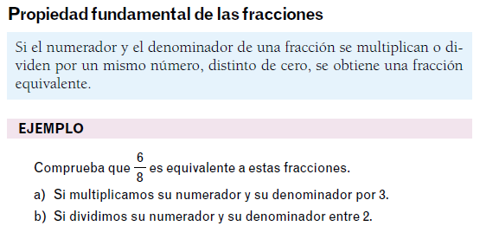
¿Cómo obtener fracciones equivalentes?

Slide 22
¿Cómo obtener fracciones equivalentes?

Slide 23
EJERCICIOS
9
Inventa dos fracciones equivalentes a cada una de las siguientes fracciones: :
$a)\frac{4}{7}$ → | $b)\frac{150}{210}$ → | $c)\frac{66}{330}$ →
Notes:
$a) \frac{6}{8} y \frac{30}{40}$
$$b) \frac{9}{13} y \frac{27}{39}$$
$$c) \frac{15}{12} y \frac{60}{46}$$

Slide 24
EJERCICIOS
10
Calcula el valor de “x” para que las siguientes fracciones sean equivalentes
$a)\frac{4}{3} y \frac{8}{x}$ → x= | $b)\frac{12}{15} y \frac{x}{5}$ → x= | $c)\frac{6}{x} y \frac{8}{12}$ → x=
Notes:
$a) \frac{6}{8} y \frac{30}{40}$
$$b) \frac{9}{13} y \frac{27}{39}$$
$$c) \frac{15}{12} y \frac{60}{46}$$

Slide 25
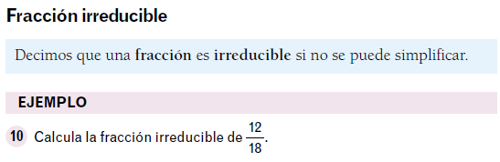
FRACCIONES IRREDUCIBLES

Slide 26
EJERCICIOS
11
Simplifica las siguientes fracciones:
a) $\frac{32}{24}$ = | b) $\frac{30}{75}$ = | c) $\frac{12}{84}$ =
d) $\frac{28}{21}$ = | e) $\frac{55}{44}$ = | f) $\frac{28}{56}$ =
Notes:
$a) \frac{6}{8} y \frac{30}{40}$
$$b) \frac{9}{13} y \frac{27}{39}$$
$$c) \frac{15}{12} y \frac{60}{46}$$

Slide 27
EJERCICIOS
12
Completa para que sean irreducibles:
Notes:
$a) \frac{6}{8} y \frac{30}{40}$
$$b) \frac{9}{13} y \frac{27}{39}$$
$$c) \frac{15}{12} y \frac{60}{46}$$

Slide 28
EJERCICIOS
13
Razona si son ciertas estas afirmaciones:
Afirmación | V/F | Justificación
a) Si el denominador de una fracción es un número primo entonces la fracción es irreducible
b) Si el denominador de una fracción no es un número primo entonces la fracción no es irreducible.
c) Si una fracción tiene numerador 1 entonces es irreducible.
d) Dos fracciones irreducibles diferentes pueden ser equivalentes.
Notes:
$a) \frac{6}{8} y \frac{30}{40}$
$$b) \frac{9}{13} y \frac{27}{39}$$
$$c) \frac{15}{12} y \frac{60}{46}$$

Slide 29
ORDENAR FRACCIONES
14
Calcula mentalmente:
a) mcm(2,4,8)=_____ | c) mcm(2,3,6)=_____ | e) mcm(20,40)=_____ | g) mcm(6,12,24)=_____
b) mcm(3,9,27)=_____ | d) mcm(2,5,10)=_____ | f) mcm(9,12,36)=_____ | h) mcm(7,14,28)=_____
Viendo los anteriores mcm, ¿podrías enunciar alguna propiedad que puedas utilizar en algunos casos puntuales para facilitar el cálculo del mcm?

Slide 30
ORDENAR FRACCIONES
15
Calcula mentalmente:
a) mcm(2,7)=_____ | c) mcm(2,3,5)=_____ | e) mcm(20,30)=_____ | g) mcm(6,12,18)=_____
b) mcm(3,10)=_____ | d) mcm(2,5,6)=_____ | f) mcm(3,9,2)=_____ | h) mcm(7,14,21)=_____

Slide 31
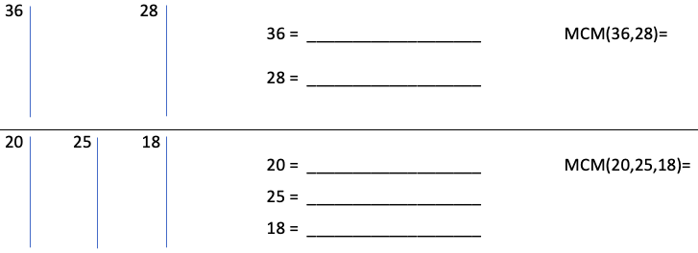
ORDENAR FRACCIONES
16
Calcula:

Slide 32
Operaciones con Fracciones
Comparación de Fracciones
Suma y Restq
Multiplicación y división

Slide 33
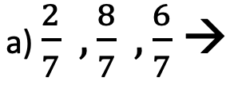
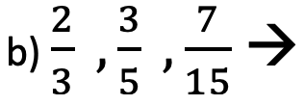
ORDENAR FRACCIONES
17
Ordena de menor a mayor:

Slide 34
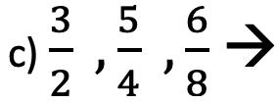
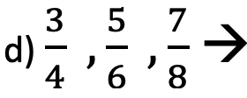
ORDENAR FRACCIONES
17
Ordena de menor a mayor:

Slide 35
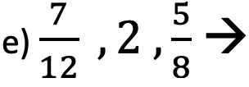
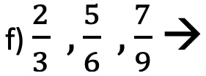
ORDENAR FRACCIONES
17
Ordena de menor a mayor:

Slide 36
ORDENAR FRACCIONES
17
Ordena de menor a mayor:

Slide 37
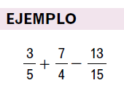
SUMA Y RESTA DE FRACCIONES

Slide 38
ORDENAR FRACCIONES
18
Realiza las siguientes operaciones:

Slide 39
ORDENAR FRACCIONES
18
Realiza las siguientes operaciones:

Slide 40
ORDENAR FRACCIONES
18
Realiza las siguientes operaciones:

Slide 41
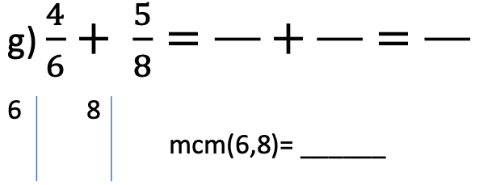
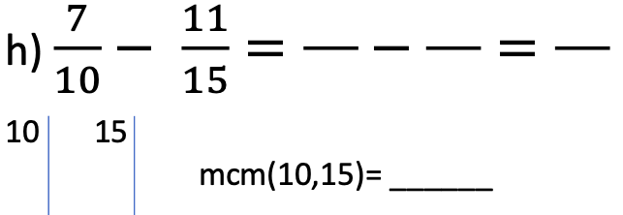
ORDENAR FRACCIONES
18
Realiza las siguientes operaciones:

Slide 42
ORDENAR FRACCIONES
18
Realiza las siguientes operaciones:

Slide 43
ORDENAR FRACCIONES
18
Realiza las siguientes operaciones:

Slide 44
ORDENAR FRACCIONES
18
Realiza las siguientes operaciones:

Slide 45
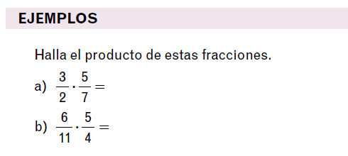
MULTIPLICACIÓN DE FRACCIONES

Slide 46
DIVISIÓN DE FRACCIONES

Slide 47
ORDENAR FRACCIONES
19
Realiza las siguientes operaciones:

Slide 48
ORDENAR FRACCIONES
19
Realiza las siguientes operaciones:

Slide 49
ORDENAR FRACCIONES
19
Realiza las siguientes operaciones:

Slide 50
ORDENAR FRACCIONES
20
Han hecho un bote de Coca-Cola al que le cabe dos quintos de litro. ¿Cuántos litros habrá́ en 35 botes?

Slide 51
ORDENAR FRACCIONES
21
En el recreo nos comemos 1/2 del bocata. Al rato nos comemos 2/3 de lo que queda. ¿Qué fracción del bocata nos queda?.

Slide 52
ORDENAR FRACCIONES
22
Resuelve:

Slide 53
ORDENAR FRACCIONES
23
Realiza las siguientes operaciones:

Slide 54
ORDENAR FRACCIONES
23
Realiza las siguientes operaciones:

Slide 55
ORDENAR FRACCIONES
24
Si 6 paquetes de gominolas pesan 3/5 de Kg, ¿Qué fracción representa lo que pesará un paquete suelto?.

Slide 56
ORDENAR FRACCIONES
25
Realiza las siguientes operaciones:

Slide 57
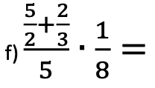
ORDENAR FRACCIONES
25
Realiza las siguientes operaciones:

Slide 58
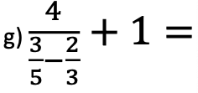
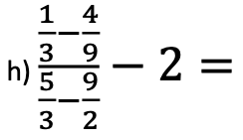
ORDENAR FRACCIONES
25
Realiza las siguientes operaciones:

Slide 59
ORDENAR FRACCIONES
25
Realiza las siguientes operaciones:

Slide 60
ORDENAR FRACCIONES
25
Realiza las siguientes operaciones:

Slide 61
Problemas de Fracciones
Representación
Fracción de una cantidad
Calcular el total dada una parte
Fracción de una fracción
Problemas de Cantidad Contraria
Operaciones
+,-, * , / fracciones

Slide 62
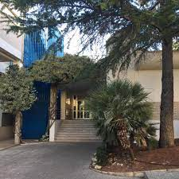
1. Problemas de Cantidad Contraria
26
Un centro tiene 360 alumnos y de ellos 280 pasan de curso en junio. ¿Qué fracción representa los que van a repetir?.

Slide 63
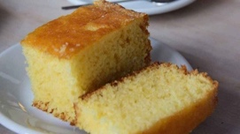
1. Problemas de Cantidad Contraria
27
Esta mañana nos hemos comido 3/8 de un bizcocho y esta tarde 1/4. ¿Qué fracción representa la parte de bizcocho que queda?.

Slide 64
2. Problemas de comparación de fracciones
28
En una biblioteca, 2/9 de los libros que hay son de matemáticas, 3/5 son de literatura, 1/7 son de ciencias sociales y el resto de idiomas. Ordena de menor a mayor las diferentes asignaturas de acuerdo al número de libros.

Slide 65
3. Problemas de fracción de un número
29
Un terreno de 240 m2 tiene la siguiente distribución de cultivos. ¿Cuántos m2 tendrá cada trozo?.

Slide 66
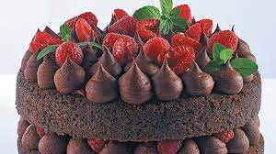
4. Problemas de operaciones con fracciones
30
Esta mañana me he comido 2/9 de un pastel y por la tarde 1/6. ¿Cuánto pastel llevo comido?.

Slide 67
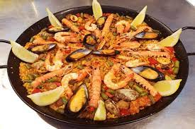
5. Problemas de fracción de una fracción
31
Juan se echa un 1/3 de una paella. Antonio 2/7 de lo que queda. ¿Qué fracción representa la parte que se ha comido Antonio?

Slide 68
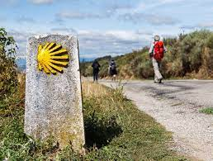
6. Problemas de cálculo del total dada una parte
32
En el del Camino de Santiago, Antonio ha recorrido 90 km, lo que supone 3/7 del camino total que va a realizar. ¿Cuánto va a recorrer en total?.

Slide 69
1. Problemas de Cantidad Contraria
33
Si en una consulta médica hay 45 pacientes y 2/5 están esperando al dentista. ¿Qué fracción representa los que están esperando a otras especialidades médicas?. ¿Cuántas personas son?.

Slide 70
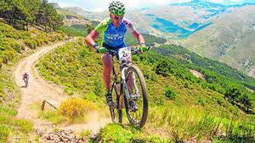
1. Problemas de Cantidad Contraria
34
Este año hay una carrera ciclista en Hellín que va a tener 3 etapas. La primera etapa supone 2/7 del recorrido y la segunda etapa 2/5 partes del total. ¿Qué fracción representará la tercera etapa?.

Slide 71
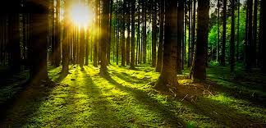
1. Problemas de Cantidad Contraria
35
En un bosque hay pinos, robles y encinas. Los pinos ocupan 3/7 y los robles 1/3. ¿Qué fracción representa lo que ocupan las encinas?.

Slide 72
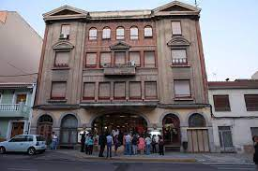
2. Problemas de comparación
36
Un grupo de amigos se han gastado 3/8 del dinero que llevaban en ir al cine al Teatro Victoria y 5/12 en la heladería. ¿En cuál de las dos cosas se han gastado más?.

Slide 73
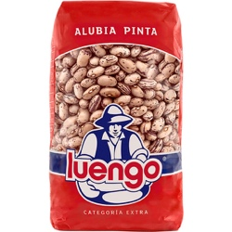
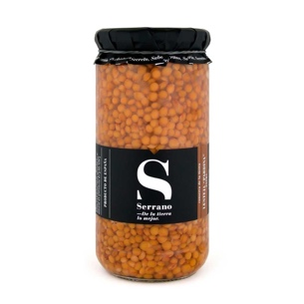
2. Problemas de comparación
37
Un paquete de judías pesa 7/4 de kg y un bote de lentejas 8/5 de Kg. ¿Cuál de los dos pesa más?

Slide 74
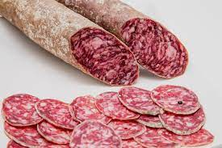
3. Problemas de fracción de un número
38
Rodrigo, Manuel y Arancha se han comprado un salchichón ibérico por 24€. Si Rodrigo se queda con 1/6 y David con un 1/3. ¿Qué fracción le corresponde a Arancha y cuanto pagará por su parte?

Slide 75
3. Problemas de fracción de un número
39
En un espectáculo se han vendido 5/4 de las entradas de un teatro que tiene capacidad para 500 personas. ¿Cuántas entradas se han vendido?. ¿Qué opinas del resultado obtenido?.

Slide 76
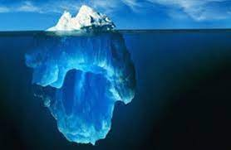
3. Problemas de fracción de un número
40
Un iceberg mantiene sumergida 9/10 partes de su volumen. Si emerge 318 km2. ¿Cuál es el volumen que tiene sumergido?.

Slide 77
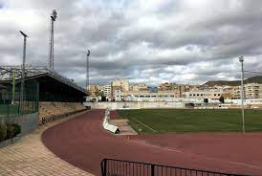
3. Problemas de fracción de un número
41
En una escuela deportiva, 2/7 de los abonados juegan al futbol, 3/5 al baloncesto, 1/10 al voleybol y los demás a otros deportes.
a) ¿Qué fracción representan estos últimos?.
b) Si en total hay 2100 abonados, ¿Cuántos son los que hacen otros deportes?.

Slide 78
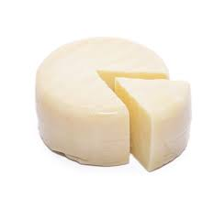
4. Problemas de operaciones con fracciónes
42
Nos queda 3/8 de un queso. Si ahora nos comemos 2/7 del queso. ¿Qué fracción representa el queso que quedará?.

Slide 79
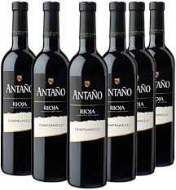
4. Problemas de operaciones con fracciónes
43
Tengo 10 botellas de 3/4 de litro de vino. ¿Cuántos litros de vino tengo?.

Slide 80
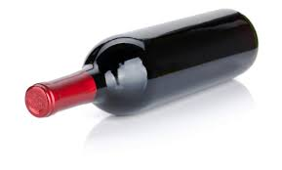
4. Problemas de operaciones con fracciónes
44
Quiero repartir una botella de vino de 3/4 de litro en 8 vasos. ¿Qué fracción representará el vino que entra en cada vaso?.

Slide 81
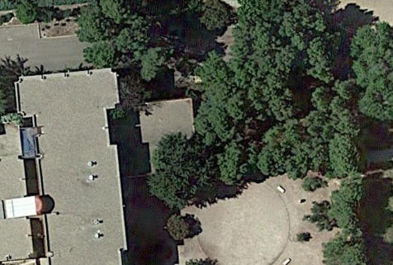
5. Problemas de fracción de una fracción
45
De los árboles que tenemos en el patio del instituto 3/5 son cipreses, y de estos 5/6 tienen más de 6 metros de altura. ¿Qué fracción del total representan esos cipreses?.

Slide 82
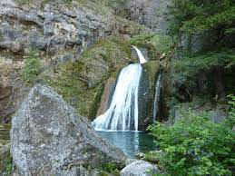
5. Problemas de fracción de una fracción
46
Estamos haciendo una ruta por los Chorros. Si el primer día hacemos 3/8 del trayecto y el segundo día 3/5 de lo que quedaba. ¿Qué fracción representa lo que quedará para el tercer día?.

Slide 83
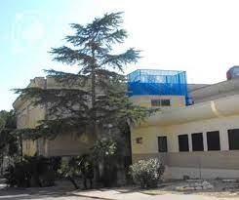
5. Problemas de fracción de una fracción
47
Si el instituto se gasta en arreglar la calefacción 4/5 del presupuesto que tiene y en arreglar el patio 2/3 de lo que queda. ¿Qué fracción representará el presupuesto que queda sin gastar?.

Slide 84
5. Problemas de fracción de una fracción
48
Tus padres te dan una paga mensual. Te has gastado en el kiosco 4/7 partes. De lo que te queda, te has gastado 2/3 en un regalo para un amigo y todavía te han sobrado 10€. ¿Cuánto es tu paga?.

Slide 85
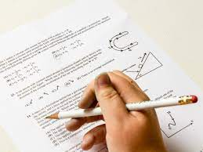
6. Problemas de fracción de x igual a un número
49
Tu profesor ha dedicado 5 horas en corregir exámenes y todavía le quedan 1/4 sin corregir. ¿Cuánto tiempo deberá dedicar todavía?.

Slide 86
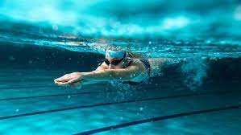
6. Problemas de fracción de x igual a un número
50
En el campeonato de España de natación, 3/5 de los aspirantes son mujeres. Si hay 258 mujeres, ¿Cuántos hombres hay?.

Slide 87
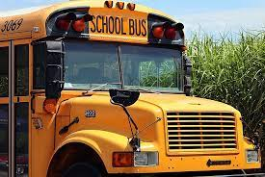
6. Problemas de fracción de x igual a un número
51
En una excursión llevamos recorridos 2/7 del camino, lo que ha supuesto 24 minutos. ¿Cuánto tiempo durará el trayecto total del camino de la excursión?.

Slide 88
6. Problemas de fracción de x igual a un número
52
En una clase de 2º de ESO, van por las tardes a la escuela de música 8 alumnos, lo que supone 2/5 del total. De los restantes, 3/4 van a la escuela oficial de idiomas y el resto no hace ninguna actividad extraescolar. ¿Cuántos alumnos hay en total y cuantos alumnos no hacen ninguna actividad?.

Slide 89
CONCEPTO DE POTENCIA. PROPIEDADES.

Slide 90
POTENCIAS
53
El equipo español de arco para las Olimpiadas está formado por 4 equipos de 4 miembros cada uno con 4 flechas cada miembro. ¿Cuántas flechas necesitarán?. Expresa el resultado en forma de potencia.
54
Inventa un problema de la vida real cuya solución sea 3⁵

Slide 91
POTENCIAS. PROPIEDADES.
55
Escribe en forma de potencia:
56
Calcula las siguientes potencias:
a)(-5)³ | c) -3⁴ | e)(+2)⁵ | g)(-2)⁴ | i)(-2)³ | k)(-7)³
b)(-2)⁴ | d)(-4)³ | f)(-8)² | h) -9² | j)(-5)⁰ | l)(-3)¹

Slide 92
POTENCIAS. PROPIEDADES.
57
Calcula las siguientes potencias:
a) ${\left(\frac{2}{3}\right)}^{2}$ = | c) ${\left(\frac{−2}{3}\right)}^{2}$ = | e)${\left(\frac{2}{3}\right)}^{3}$ = | g)$−{\left(\frac{2}{3}\right)}^{2}$ =
b)${\left(−\frac{2}{3}\right)}^{2}$ = | d)${\left(\frac{2}{−3}\right)}^{2}$ = | f)${\left(−\frac{2}{3}\right)}^{3}$ = | h) ${\left(\frac{−2}{−3}\right)}^{2}$ =

Slide 93
POTENCIAS. PROPIEDADES.
58
Quita el exponente y la base negativa:
a) 5⁻³ | c) 3⁻⁴ | e)(2/3)⁻⁵ | g)(3/7)⁻⁴ | i)(2/3)⁻³ | k)(-7)⁻²
b) 2⁻⁴ | d)(-4)⁻³ | f)(8/3)² | h)(9/5)² | j)(-5)⁻² | l)(1/3)⁻²

Slide 94
POTENCIAS. PROPIEDADES.
59
Calcula:
a) 2⁰ | c) 7¹ | e) x⁰ | g) a⁰ | i) 124¹
b) 5¹ | d) 12⁰ | f) y¹ | h) a¹ | j) 102⁰
60
Escribe en forma de potencia:
a) 2⁵·2⁶ | c) 6²·6³ | e) 2¹⁵·2⁹ | g) 3⁵·3^{x}=3⁷
b) 5⁴·5⁵ | d) 3⁹·(-3)⁵ | f) (-2)³·(-2)³ | h) 7²·4³

Slide 95
POTENCIAS. PROPIEDADES.
61
Escribe en forma de potencia:
a) 2⁷:2⁵ | c) 7⁵:7¹ | e) 2⁴:2⁴ | g) 2⁴:2^{x}=2²
b) 3⁹:3⁵ | d) (-6)⁶:6⁵ | f) (-2)¹⁵·2³ | h) 5⁷:3²
62
Escribe en forma de potencia:
a) (5⁹ : 5⁴) · 2⁷ | c) (7⁹ : 7¹) : 7⁴ | e) (a⁸ : a⁴) · a³
b) (2⁹ · 2²) : 2⁶ | d) (4⁷ : 4⁶) · 4¹ | f) (y² · y³) : y⁴

Slide 96
POTENCIAS. PROPIEDADES.
63
Escribe en forma de potencia:
a) (2³)⁴ | c) (5³)⁵ | e) (11⁹)⁰ | g) (2⁷)⁵ | i) ((2³)⁴)²
b) (3²)⁷ | d) (-7⁶)³ | f) (-13¹)¹ | h) (3⁵)⁴ | j) ((3²)³)⁵

Slide 97
POTENCIAS. PROPIEDADES.
64
Escribe en forma de potencia:
a) 2⁵ · 3⁵ | c) 21⁵:7⁵ | e) 12⁴ : 2⁴ | g) 2⁷ · 3⁷
b) 9¹⁰ : 3³ | d) (-4)⁶ · 6⁶ | f) 20⁵ · (-5)⁵ | h) 25^{x} : 5^{x}

Slide 98
POTENCIAS. PROPIEDADES.
65
Escribe en forma de potencia:
a) (4⁹ : 2⁹) · 2⁷ | c) (8⁹ : 2⁹) : 2⁹ | e) (b⁵ · b⁴) : b³
b) (9⁷ · 9⁴) : 3¹¹ | d) (9⁶ : 3⁶) · 3⁵ | f) (y²)³ · (y⁴)²

Slide 99
POTENCIAS. PROPIEDADES.
66
Escribe en forma de potencia:
a) (9⁹ : 3⁹) · (27⁷ : 9⁷) | c) (4⁴ · 3⁴) : (2² · 3²)² | e) (9⁵ · 9⁴) : (3³)³
b) (-2⁴)⁵ : (2⁶)² | d) (30⁷ : 5⁷) · (6⁵)² | f) (28²)⁶ : (7⁴)³

Slide 100
POTENCIAS. PROPIEDADES.
84
Escribe en forma de potencia:
a) (-2)⁹ · (-2⁷)² | b) (-5)³ · 3³ : (-5³)² | c) (-4)⁹ : (-4)³
d) ${\left(\frac{3}{5}\right)}^{7}:{\left(\frac{−5}{3}\right)}^{−2}$ | e) ((-2)³)⁵ | f) ${\left(\frac{3}{5}\right)}^{4}:{\left(\frac{3}{5}\right)}^{2}$
g) 16³: (-2)² | h) 6⁴ : (-3)³ | i) 12² ⋅ 6³
j) (-8)⁵ ⋅ 2³ | k) (-16)² ⋅ 8³ | l) 4⁴ : 2⁵

Slide 101
POTENCIAS. PROPIEDADES.
85
Escribe en forma de potencia:
a) ${\left(−\frac{3}{5}\right)}^{3}∙{\left(−\frac{3}{5}\right)}^{7}$ | c) ${\left(−\frac{4}{7}\right)}^{5}∙{\left(\frac{4}{7}\right)}^{2}$ | e) (9⁵ · 9⁴) : (3³)³
b) (-9 : 3)³ | d) (30⁷ : 5⁷) · (6⁵)² | f) (28²)⁶ : (7⁴)³

Slide 102
POTENCIAS. PROPIEDADES.
69
Escribe en forma de potencia:
a) $\frac{3^{3}∙2^{3}}{2^{4}∙3^{2}}$ | c) $\frac{{30}^{3}∙{20}^{3}}{4^{4}∙{45}^{2}}$ | e) $\frac{{(−3)}^{3}∙{(−2)}^{6}}{9^{4}∙{(−3)}^{2}}$
b) $\frac{{16}^{3}∙2^{5}}{8^{4}}$ | d) $\frac{2^{3}∙3^{5}∙5^{4}}{2^{7}∙3^{4}∙{25}^{3}}$ | f) $\frac{5^{−3}∙{(−2)}^{9}}{2^{−6}∙5^{2}}$

Slide 103
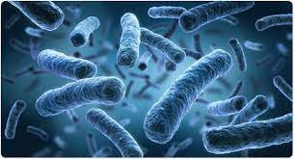
POTENCIAS. PROPIEDADES.
70
Debido a la falta de alimento, una población de bacterias es cada día 3/4 del día anterior. Si el primer día hay 10 millones de bacterias, ¿Cuántas bacterias quedarán en 6 días?.

Slide 104
POTENCIAS. PROPIEDADES.
88
Calcula:
a) $\sqrt{1}=$ | c) $\sqrt{81}=$ | e) $\sqrt{4}=$ | g) $\sqrt{121}=$ | i) $\sqrt{36}=$ | l) $\sqrt{169}=$ | n) $\sqrt{100}=$
b) $\sqrt{16}=$ | d) $\sqrt{25}=$ | f) $\sqrt{49}=$ | h) $\sqrt{64}=$ | j) $\sqrt{144}=$ | m) $\sqrt{−9}=$ | o) $\sqrt{−16}=$
p)$\sqrt{\frac{16}{9}}=$ | q)$\frac{\sqrt{1}}{\sqrt{4}}=$ | r)$\sqrt{\frac{64}{16}}=$ | s)$\sqrt{\frac{25}{49}}=$ | t)$\sqrt{400}=$ | u) $\sqrt{90000}=$

Slide 105
POTENCIAS. PROPIEDADES.
72
Calcula:
a) $\sqrt[3]{1}=$ | c) $\sqrt[3]{27}=$ | e) $\sqrt[4]{16}=$ | g) $\sqrt[5]{32}=$ | i) $\sqrt[4]{−1}=$
b) $\sqrt[3]{8}=$ | d) $\sqrt[3]{−8}=$ | f) $\sqrt[4]{1}=$ | h) $\sqrt[4]{81}=$ | j) $\sqrt[3]{−1}=$

Slide 106
POTENCIAS. PROPIEDADES.
73
El área de un cuadrado es 81 cm2. ¿Cuánto mide su lado?.

Slide 107
POTENCIAS. PROPIEDADES.
74
¿Cuál es el cuadrado más grande que podemos formar con 48 monedas?.

Slide 108
POTENCIAS. PROPIEDADES.
75
¿Cuál es el cuadrado más grande que podemos formar con 63 monedas?.

Slide 109
POTENCIAS. PROPIEDADES.
76
Aproxima las raíces:
a) $\sqrt{50}=$ | c) $\sqrt{26}=$ | e) $\sqrt{14}=$ | g) $\sqrt{105}=$ | i) $\sqrt{45}=$
b) $\sqrt{38}=$ | d) $\sqrt{20}=$ | f) $\sqrt{66}=$ | h) $\sqrt{82}=$ | j) $\sqrt{122}=$

Slide 110
POTENCIAS. PROPIEDADES.
77
Introducir los siguientes factores dentro del radical:
a) $2\sqrt[4]{5}=$ | b) 2$\sqrt[3]{3}=$ | c) $2\sqrt[3]{4}=$ | d) 5$\sqrt{4}=$ | e) 3$\sqrt[3]{7}=$

Slide 111
POTENCIAS. PROPIEDADES.
78
Extraer los factores fuera del radical:
a) $\sqrt{2^{3}}$ | c) $\sqrt{5^{3}∙7}$ | e) $\sqrt[3]{2^{5}}$ | g) $\sqrt[3]{2^{9}∙3^{2}}$ | i) $\sqrt[4]{7^{9}}$
b) $\sqrt{2^{5}∙3^{4}}$ | d) $\sqrt{2^{6}∙3^{2}}$ | f) $\sqrt[3]{3^{4}}$ | h) $\sqrt[3]{5^{7}∙7^{10}}$ | j) $\sqrt[4]{2^{3}∙5^{4}}$

Slide 112
POTENCIAS. PROPIEDADES.
79
Extraer factores fuera del radical:
a) $\sqrt{16}=$ | c) $\sqrt{125}=$ | e) $\sqrt[3]{24}=$ | g) $\sqrt[3]{16}=$ | i) $\sqrt[4]{32}=$

